Slide 1

“GUÍA GENERAL DE APLICACIÓN DE LAS MEDIDAS MÍNIMAS DE
SEGURIDAD EXIGIDAS A LAS ENTIDADES FINANCIERAS Y DE
TRANSPORTE DE VALORES EN EL ECUADOR”
AUTOR:
ALEXIS GERMAN RODRIGUEZ PAEZ

Slide 2
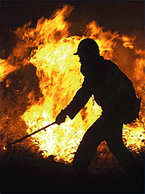
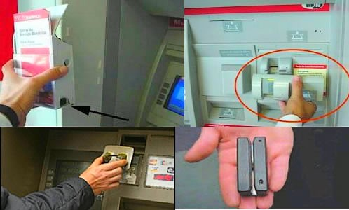
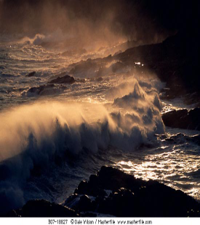

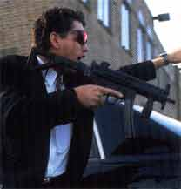

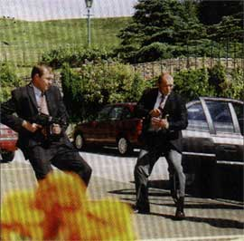

PLANTEAMIENTO DEL PROBLEMA

Slide 3

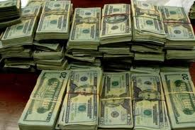
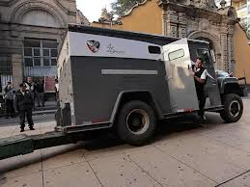
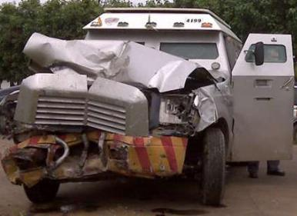
PLANTEAMIENTO DEL PROBLEMA

Slide 4
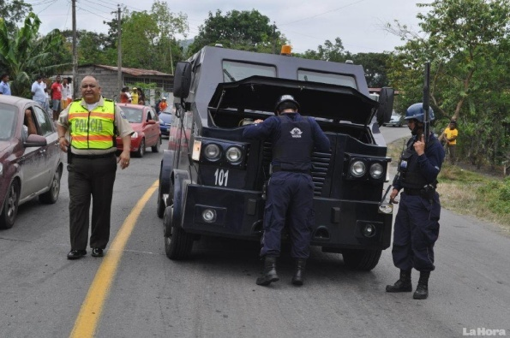
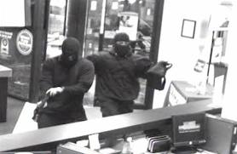

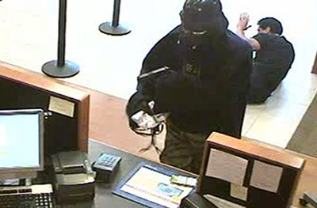
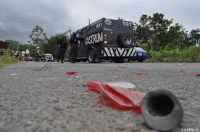
PLANTEAMIENTO DEL PROBLEMA
SEGURIDAD BANCARIA | TRANSPORTE DE VALORES
¿Actualmente los profesionales y futuros profesionales de seguridad cuentan, con una guía práctica que sirva como consulta y herramienta de trabajo para aplicación de las medidas legales de seguridad bancaria y transporte de valores exigidos a las instituciones financieras y empresas de seguridad que operan y funcionan en el Ecuador?

Slide 5
OBJETIVO GENERAL:
Elaborar una guía general de aplicación de las medidas mínimas de seguridad exigidas a las entidades bancarias y de transportes de valores del Ecuador, a través de la integración ordenada y sintetizada de los conceptos más importantes y necesarios, considerando la legislación vigente sobre seguridad bancaria y transporte de valores a disposición de los consultores, para establecimiento de medidas de prevención y protección optimas en las actividades del transporte de valores y seguridad bancaria.
OBJETIVOS ESPECIFICOS:
Establecer el marco legal y conceptual de seguridad bancaria y transporte de valores. Elaborar planes de seguridad bancaria y transporte de valores. Diseñar las matrices encaminadas a la supervisión y control de cumplimientos de medidas de seguridad en las entidades bancarias y transporte de valores.

Slide 6
MARCO TEORICO CONCEPTUAL
Seguridad Integral:
Plan de Seguridad:
Plan de Seguridad Contra Actos Antisociales:
Plan de Protección Contra Incendios:

Slide 7
MARCO TEORICO LEGAL
- Ley de Vigilancia y Seguridad Privada, 14 de julio de 2003
- Reglamento a Ley de Vigilancia y Seguridad Privada, 2 de julio de 2008
- Acuerdo Ministerial No. 1580 de 8 de julio del 2010, Ministro de Gobierno, Policía y Cultos.
Acuerdo Ministerial No. 1993 de 21 de junio del 2011, Ministerio del Interior
Resolución Junta Bancaria No. JB-2011-1851, 11 de enero de 2011
  Art. 32 Medidas Generales; Art. 33 Manuales y Políticas de Seguridad y Protección; Art. 34 Personal de Seguridad; Art. 35 Bóvedas y cajas fuertes; Art. 36 Sistemas de Alarmas; Art. 37 Sistema de CCTV; Art. 38 Comunicación; Art. 39 ATM; Art. 40 Transporte de fondos y valores.
-Resolución Junta Bancaria No. JB-2011-1895, 15 de marzo de 2011
- Resolución Junta Bancaria No. JB-2011-1923, 26 de abril de 2011
Resolución Junta Bancaria No. JB-2012-2148, 26 de abril de 2012

Slide 8
METODOLOGIA
Métodos Utilizados | Científico Analítico y Sintético Deductivo e Inductivo
Tipo de Investigación | Exploratoria y Descriptiva
Población
Técnicas de Recolección | Entrevista Document0 Observación
Bancos Privados | 26
Bancos Públicos | 4
Sociedades Financieras | 10
Mutualistas de ahorro y crédito | 4
Cooperativas de ahorro y crédito | 40
TOTAL | 84

Slide 9
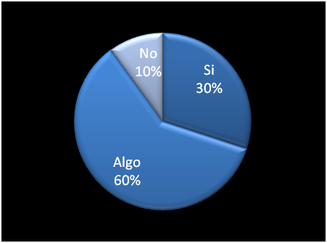
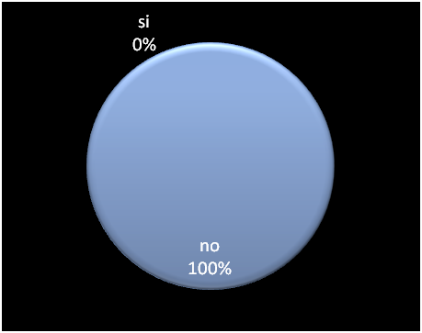
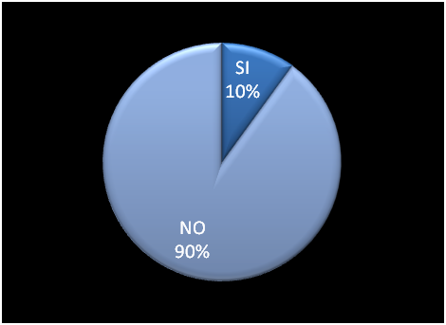
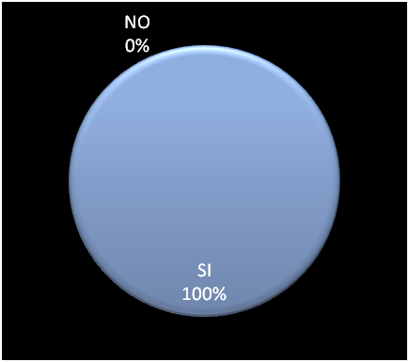
ANALISIS DE DATOS
Conocimiento de la normativa legal sobre seguridad bancaria | Cumplimiento de la normativa legal sobre seguridad bancaria
Necesidad de la normativa legal para el desarrollo de la actividad bancaria y transporte de valores | Planes de Seguridad para las agencias bancarias

Slide 10
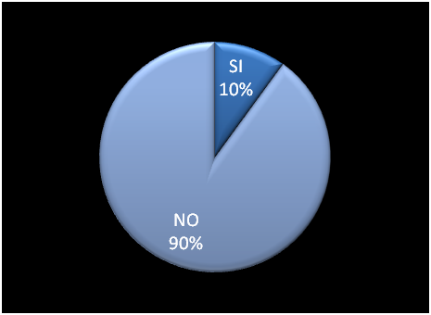
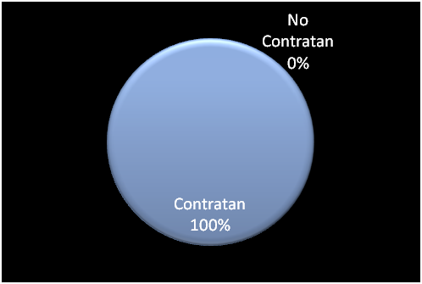
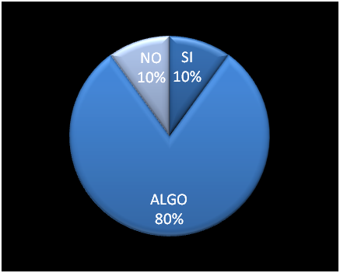
ANALISIS DE DATOS
Matrices de cumplimiento de medidas de seguridad legales | Contratación del servicio de transporte de valores
Conocimiento de la normativa legal sobre transporte de valores

Slide 11
ANALISIS DE DATOS
Matriz de Observación de Cumplimiento de Recursos Legales de Seguridad
RECURSOS OBSERVADOS | BANCOS (10) ( ) Tiene ( ) No Tiene | COOPERATIVAS (10) ( ) Tiene ( ) No Tiene
Guardias de Seguridad | ( 10 ) Tiene (0) No Tiene | (10) Tiene (0) No Tiene
Alarma Contra Intrusión | ( 10 ) Tiene (0) No Tiene | (10) Tiene (0) No Tiene
Alarma Contra Incendio | ( 10 ) Tiene (0) No Tiene | (6) Tiene (4) No Tiene
Cámaras de Seguridad | ( 8 ) Tiene (2) No Tiene | (6) Tiene (4) No Tiene
Control de Accesos | ( 6) Tiene (4) No Tiene | (2) Tiene (8) No Tiene
Lámparas de Emergencia | ( 8 ) Tiene (2) No Tiene | (6) Tiene (4) No Tiene
Inhibidor de Celular | ( 4 ) Tiene (6) No Tiene | (3) Tiene (7) No Tiene
Planes de Emergencia | ( 7 ) Tiene (3) No Tiene | (4) Tiene (6) No Tiene

Slide 12
CONCLUSIONES
La normativa legal exige a todas las entidades que conforman el sistema financiero las mismas medidas mínimas de seguridad sin hacer distinción alguna entre los distintos tipos de instituciones que conforman el sistema financiero. Ninguna institución financiera transporta sus valores por sus propios medios, estos utilizan el servicio de transporte de valores ofrecido por las empresas de seguridad que brindan este servicio. Las instituciones financieras están en etapa de implementación de las medidas de seguridad para obtener el Certificado de Seguridad y no cuentan con planes de seguridad. Las instituciones financieras no cuentan con matrices de evaluación y gestión del cumplimiento de medidas de seguridad y utilizan el acta de inspección elaborado por el COSP como herramienta para supervisar el cumplimiento de las medidas de seguridad exigidas por normativa legal.

Slide 13
RECOMENDACIONES
Solicitar a la Superintendencia de Bancos que considere las diferencias existentes entre bancos, cooperativas, mutualistas, etc., y se establezcan medidas de seguridad acorde a la infraestructura en todo ámbito para cada grupo (bancos, cooperativas, mutualistas, etc.). Analizar la factibilidad de suprimir la contratación del servicio de transporte de valores para que las entidades financieras realicen por sus propios medios el transporte de valores, considerando que en la actualidad por normativa legal es permitido para las instituciones financieras movilizar por sus propios medios los valores utilizados en su actividad. Elaborar una guía de aplicación de las medidas mínimas de seguridad exigidas por normativa legal a las instituciones financieras y para el transporte de valores en el Ecuador. Elaborar matrices de evaluación y gestión para el cumplimiento de las medidas mínimas de seguridad a las entidades financieras, para que sirva como herramienta de aplicación.

Slide 14
Guía General de Aplicación de las Medidas Mínimas de Seguridad Exigidas a las Entidades Financieras y de Transporte de Valores en el Ecuador.
Objetivo General:
Diseñar una guía para el establecimiento de las medidas mínimas de seguridad exigidas a las instituciones financieras y de transporte de valores que operan el Ecuador, a través del desarrollo de planes y matrices que contemplan las medidas legales, para su cumplimiento.
Objetivos Específicos:
  Desarrollar un plan de seguridad contra actos antisociales en una agencia bancaria.
  Desarrollar un plan de emergencia en una agencia bancaria.
  Desarrollar un plan de seguridad de transporte de valores para una agencia bancaria,
  Elaborar matrices de supervisión y gestión.

Slide 15
PLAN DE SEGURIDAD CONTRA ACTOS ANTISOCIALES PARA LA AGENCIA BANCARIA NN
PLAN DE SEGURIDAD CONTRA ACTOS ANTISOCIALES
OBJETIVO
ANÁLISIS DE RIESGOS Y AMENAZAS
MEDIOS DE PROTECCIÓN
MANUAL DE PROCEDIMIENTOS
- ESTUDIO DE LA ZONA.
- ESTUDIO DEL EDIFICIO.
- ESTUDIO DEL PERÍMETRO.
- ESTUDIO DEL ENTORNO: VÍAS Y ESTACIONAMIENTO.
- ANÁLISIS DE AMENAZAS Y VULNERABILIDADES.
- DETERMINACIÓN DE RIESGOS.
- EVALUACIÓN DE RIESGOS.
- RECURSOS HUMANOS
RECURSOS TÉCNICOS:
PASIVOS
ACTIVOS
- RECURSOS ORGANIZATIVOS
- OBLIGACIONES LEGISLATIVAS
- COSTO DE IMPLEMENTACION
- ACTUACIÓN EN CASO DE ATRACO
- ACTUACIÓN EN CASO DE ROBO
- ACTUACIÓN EN CASOS DE AMENAZA DE BOMBA
- ACTUACIÓN EN CASO DE INCIDENTES CON ARTEFACTOS EXPLOSIVOS
- ACTUACIÓN EN CASO DE DETECCIÓN DE FRAUDE O ESTAFA
- ACTUACIÓN EN CASO DE SECUESTRO
- ACTUACIONES EN CASO DE EXTORSIÓN

Slide 16
PLAN DE EMERGENCIA PARA LA AGENCIA BANCARIA NN
1
3
4
5
6
7
8
9
2
Descripción de la Agencia Bancaria QS
Identificación de Factores de Riesgo Propios de la Agencia
Evaluación de Factores de Riesgos Detectados
Prevención y Control de Riesgos
Mantenimiento
Protocolo de Alarma y Comunicaciones para Emergencias
Protocolos de Intervención Ante Emergencias
Evacuación
Procedimientos para la Implantación del Plan de Emergencia

Slide 17
PLAN DE SEGURIDAD DE TRANSPORTE DE VALORES PARA EL BANCO NN
PLAN DE SEGURIDAD PARA TRANSPORTE DE VALORES
OBJETIVO
ANÁLISIS DE RIESGOS Y AMENAZAS
MEDIOS DE PROTECCIÓN
MANUAL DE PROCEDIMIENTOS
- ESTUDIO DE LA CIRCULACIÓN.
- ESTUDIO DEL SITIO DE ENTREGA RECEPCION DE VALORES.
- ESTUDIO DE DESPLAZAMINETO.
- ESTUDIO DEL PERÍMETRO.
- ESTUDIO DEL ENTORNO: VÍAS Y ESTACIONAMIENTO.
- ANÁLISIS DE AMENAZAS Y VULNERABILIDADES.
- DETERMINACIÓN DE RIESGOS.
- EVALUACIÓN DE RIESGOS.
- RECURSOS HUMANOS
- RECURSOS TÉCNICOS
- OBLIGACIONES LEGISLATIVAS
- ACTUACIONES ANTES, DURANTE Y DESPUES DEL SERVICIO
- ACTUACIÓN EN CASO DE ACCIDENTES DE TRANSITO
- ACTUACIÓN EN CASO DE DAÑOS MECANICOS
- ACTUACIÓN EN CASOS DE TRANSBORDO
- ACTUACIÓN EN CASO DE ASALTO

Slide 18
MATRICES DE SUPERVISION

Slide 19
MATRICES DE SUPERVISION

Slide 20
MATRICES DE SUPERVISION

Slide 21
MATRICES DE SUPERVISION

Slide 22
MATRICES DE SUPERVISION

Slide 23
MATRICES DE SUPERVISION

Slide 24
MATRICES DE SUPERVISION

Slide 25
MATRICES DE SUPERVISION

Slide 26
MATRICES DE SUPERVISION

Slide 27
MATRICES DE SUPERVISION

Slide 28
MATRICES DE SUPERVISION

Slide 29
MATRICES DE SUPERVISION
RESULTADO DEL CUMPLIMIENTO DE LAS MATRICES
MATRIZ | PUNTOS | CALIFICACION | PORCENTAJE | VERDE ≥90% | AMARILLO ≥80<90 | ROJO <80%
1 | 19
2 | 8
3 | 4
4 | 5
5 | 3
6 | 7
7 | 5
8 | 11
9 | 12
10 | 6
11 | 10
TOTAL | 90

Slide 30
MATRICES DE SUPERVISION
RESULTADO DEL CUMPLIMIENTO DE LAS MATRICES
MATRIZ | PUNTOS | CALIFICACION | PORCENTAJE | VERDE ≥90% | AMARILLO ≥80<90 | ROJO <80%
1 | 19 | 14 | 73,68
2 | 8 | 5,5 | 68,75
3 | 4 | 3 | 75,00
4 | 5 | 4 | 80,00
5 | 3 | 3 | 100,00
6 | 7 | 6,5 | 92,86
7 | 5 | 4 | 80,00
8 | 11 | 4 | 36,36
9 | 12 | 7 | 58,33
10 | 6 | 5,5 | 91,67
11 | 10 | 8 | 80,00
TOTAL | 90 | 64,5 | 71,67

Slide 31
MATRICES DE SUPERVISION

Slide 32
MATRICES DE SUPERVISION

Slide 33
MUCHAS GRACIAS POR SU ATENCION

Slide 34
Establecer el sistema de prevención y protección de seguridad para la Agencia Bancaria NN, a través de un estudio y consideración de las medidas legales exigidas a las entidades financieras, para minimizar los riesgos antisociales que aquejan a la actividad bancaria.

Slide 35
METODO MESERI
1. Factores Propios de las Instalaciones 1.1 Construcción 1.2 Situación 1.3 Procesos 1.4 Concentración 1.5 Propagabilidad 1.6 Destructibilidad | 2. Factores de Protección 2.1 Extintores 2.2 Bocas de incendio equipadas (BIEs) 2.3 Bocas hidrantes exteriores 2.4 Detectores automáticos de incendio 2.5 Rociadores automáticos 2.6 Instalaciones fijas especiales
P = 5X / 129 + 5Y / 26 + BCI
EVALUACION CUALITATIVA
EVALUACION TAXATIVA
Valor de P | Categoría
0 a 2 | Riesgo muy grave
2,1 a 4 | Riesgo grave
4,1 a 6 | Riesgo medio
6,1 a 8 | Riesgo leve
8,1 a 10 | Riesgo muy leve
Aceptabilidad | Valor de P
Riesgo aceptable | P > 5
Riesgo no aceptable | P < 5

Slide 37
METODO MOSLER
1 Definición del riesgo:
Análisis del riesgo:
3 Evaluación del riesgo:
Cálculo de la clase de riesgo:
BIEN Y DAÑO
1. FUNCIÓN
2. SUSTITUCIÓN
3. PROFUNDIDAD
CRITERIOS 4. EXTENSIÓN
5. AGRESIÓN
6. VULNERABILIDAD
Calculo del carácter del riesgo (C): C = I + D
- Calculo de la probabilidad (Pb): Pb = A x V
Cuantificación del riesgo considerado (ER): ER = C x Pb
I es la importancia del suceso. I = F x S
D son los daños ocasionados. D = P x E
VALOR ENTRE | CLASE DE RIESGO
2 y 250 | Muy Reducido
251 y 500 | Reducido
501 y 750 | Normal
751 y 1000 | Elevado
1001 y 1250 | Muy Elevado

Slide 39
VALOR ENTRE | CLASE DE RIESGO
2 y 250 | Muy Reducido
251 y 500 | Reducido
501 y 750 | Normal
751 y 1000 | Elevado
1001 y 1250 | Muy Elevado

Slide 40
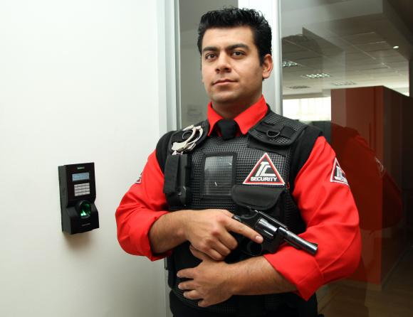

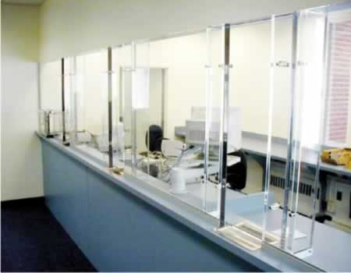
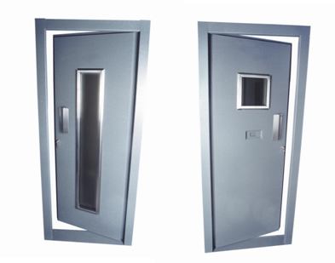
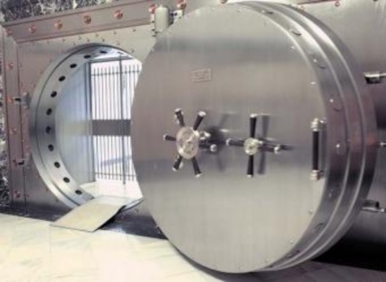
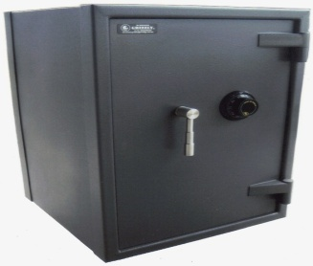
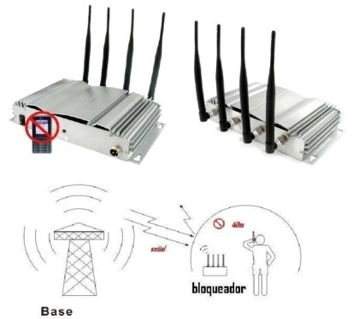
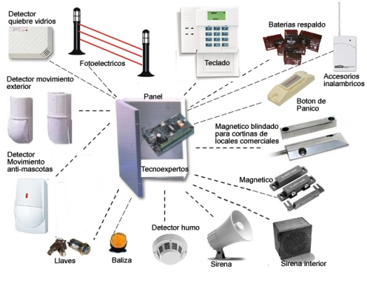
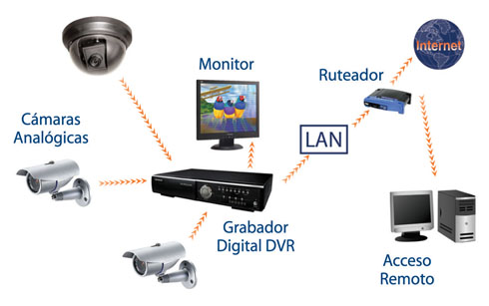
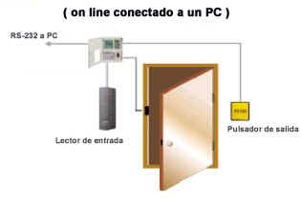
MEDIOS DE PROTECCION

Slide 41
COSTO DE IMPLEMENTACION
DESCRIPCIÓN | VALOR
Servicio de Vigilancia anual | 9,600.00
Construcción de Bóveda | 900,00
Puerta de Bóveda con certificación UL 30x6 | 3.500,00
Caja Fuerte con certificación UL 30 | 1.350,00
Blindaje del área de cajas (vidrio, mesón y puerta) | 2.000,00
Alarma contra robo e incendio | 4.000,00
Sistema CCTV | 3.000,00
Control de accesos | 2.000,00
Inhibidor de celular | 4.000,00
Grupo Electrógeno | 13.500,00
Lámparas de emergencia | 500,00
Señalización | 120,00
Extintores | 450,00
TOTAL | 44.920,00

Slide 42
Objetivo General:
  Movilizar valores de la Agencia X hacia la Y e Z o viceversa, en promedio de cuatro veces a la semana para abastecimiento de efectivo en horario de 08:30 a 11:00 y de 15:00 a 17:00 para enviar exceso de efectivo, a través del servicio de transporte de valores para realizarlo de una manera segura.
Objetivos Específicos:
  Organizar la protección de las personas y valores transportados contra los riesgos derivados de la actividad.
  Asignar responsabilidades y cometidos al personal involucrado en el transporte de valores.
  Establecer procedimientos y organizar las medidas de intervención y reacción correspondientes.

Slide 43
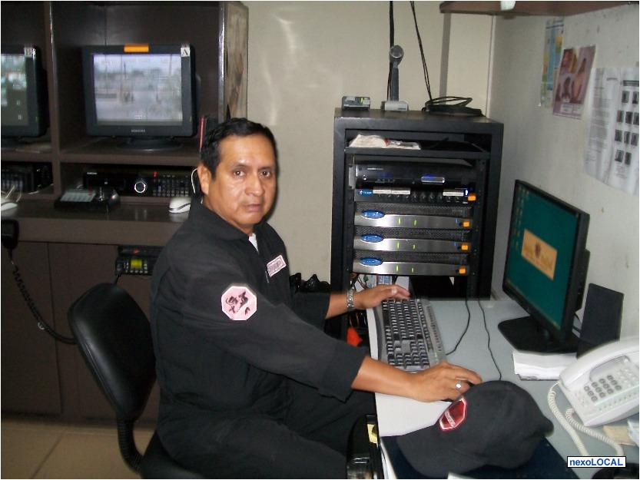
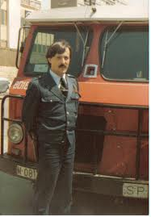


MEDIOS DE PROTECCION HUMANOS

Slide 44
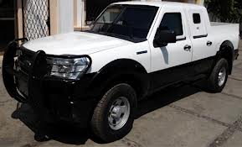


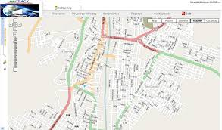
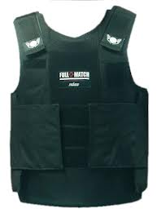
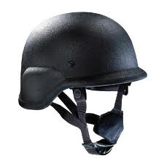

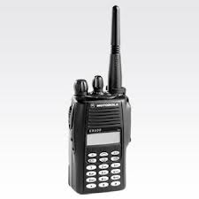
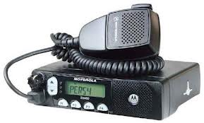
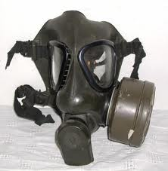
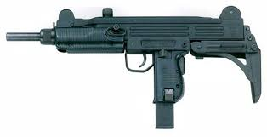
MEDIOS DE PROTECCION TECNICOS

Slide 45
Objetivo General:
Alcanzar una eficiente organización, mediante capacitación y adiestramiento de todos sus trabajadores, a fin de que cuando se presente una emergencia, se pueda dar una respuesta inmediata y se eviten efectos negativos con el fin de incrementar las probabilidades de salvaguardar al personal que trabaja en la empresa, el público presente, la infraestructura y bienes materiales.
Objetivos Específicos:
Proteger al personal, las instalaciones y los bienes de la institución financiera mediante la capacitación permanente y ejecución del presente Plan de Emergencia de eventualidades tales como: incendios, corto circuito, explosiones.
Brindar información a todo el personal que trabaja en la agencia bancaria y usuarios sobre las acciones de seguridad en caso de una emergencia mediante la difusión de los procedimientos, conformación de brigadas y desarrollo de simulacros programados y no programados simulando situaciones reales.
Analizar las áreas de riesgo en las instalaciones de la Agencia Bancaria QS, como medidas preventivas mediante capacitación y el desarrollo de inspecciones periódicas de sistemas eléctricos, revisión de dispositivos de protección activa y proponer soluciones para un mejor funcionamiento del sistema de seguridad contra incendios.
Mejorar continuamente la organización mediante la planificación ejecución y evaluación de simulacros.

Slide 46
Grados de Emergencia y Determinación de Actuación
GRADO I - Emergencia Inicial o Conato: Situación en la que el riesgo de incendio puede ser controlado de forma sencilla y rápida, con los medios de protección y recursos disponibles presentes en el momento y lugar de la emergencia, activados por personal local.
GRADO II - Emergencia Sectorial o Parcial: Situación de riesgo de incendio en la que para ser controlada se requiere la intervención de brigadas designadas e instruidas expresamente; afecta a una zona o área o piso y puede ser necesario la evacuación o desalojo de la zona afectada.
GRADO III - Emergencia General: Situación de riesgo de incendio en la que se pone en peligro la seguridad e integridad física de las personas y de las instalaciones, y es necesario proceder a la evacuación y actuación de equipos de apoyo.

Slide 47
ESTRUCTURA INTERNA COMITÉ OPERATIVO DE EMERGENCIAS

Slide 48
RECURSO | TIPO | UBICACIÓN | CANTIDAD
Alarma | Eléctrica | Sistemas | 1
Detectores de Humo | Fotoeléctricos | Cajas, bóveda, prebóveda, archivo, sistemas, oficinas | 10
Estaciones Manuales | Halar | Hall principal | 1
Luz Electroboscopica | Eléctrica con sirena | Salida principal | 1
Lámpara de emergencia | Eléctrica | Cajas, bóveda, prebóveda halles, puerta principal. | 5
Extintores de 20 lbs. | Polvo Químico | Archivo, oficinas | 3
Extintores de 10 lbs. | CO2 | Cajas y sistemas | 2

Slide 49
EQUIPO | ACCION | FRECUENCIA | RESPONSABLE | VERIFICACION
Extintores Portátiles | Verificar la presión y estado de los extintores | Mensual | BCI | Reporte de inspección
 | Agitar los extintores para eliminar los grumos | Mensual | BCI | Reporte de inspección
 | Enviar a mantenimiento calificado | Anual | BCI | Reporte de mantenimiento
 | Realizar prueba hidrostática | Cada 5 años | Empresa Calificada | Informe
Sistema de alarma | Mantenimiento preventivo | Trimestral | BCI | Reporte de mantenimiento
Luces de Emergencia | Verificar el funcionamiento y correcta operatividad de las baterías. | Mensual | BCI | Reporte de inspección
Señalización | Verificar el estado de la señalética | Semestral | BCI | Inspección visual
Mantenimiento Eléctrico | Verificar el estado de los toma, fuentes y cables | Anual | Empresa Calificada | Reporte de mantenimiento.

